Slide 1

万维网软件研究组
http://ws.nju.edu.cn
计算机楼811, 808, 819室

Slide 2

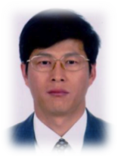




















研究组简介
2012/8/27
World Wide Web
  前沿性
  应用性
成员
  瞿裕忠[教授/博导]
  胡伟[博士]、程龚[博士]
  博士生、硕士生
浏览
搜索
集成
万维网软件研究组
分析

Slide 3
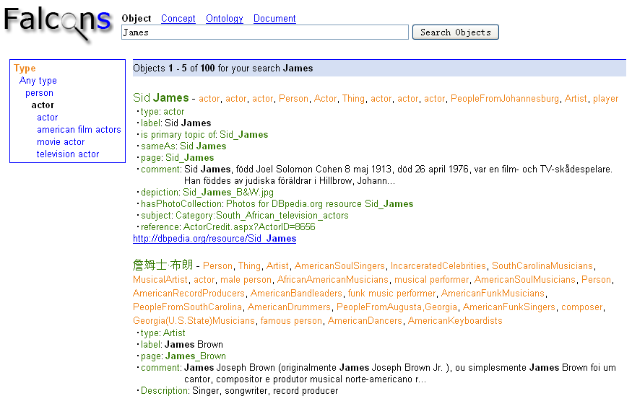
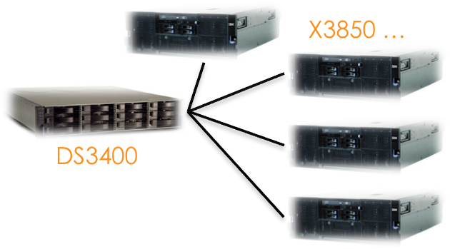
Falcons语义搜索引擎 http://ws.nju.edu.cn/falcons/
2012/8/27
环境支撑
  10TB磁盘阵列
    10亿级数据存储
  5台高性能计算服务器
万维网软件研究组

Slide 4
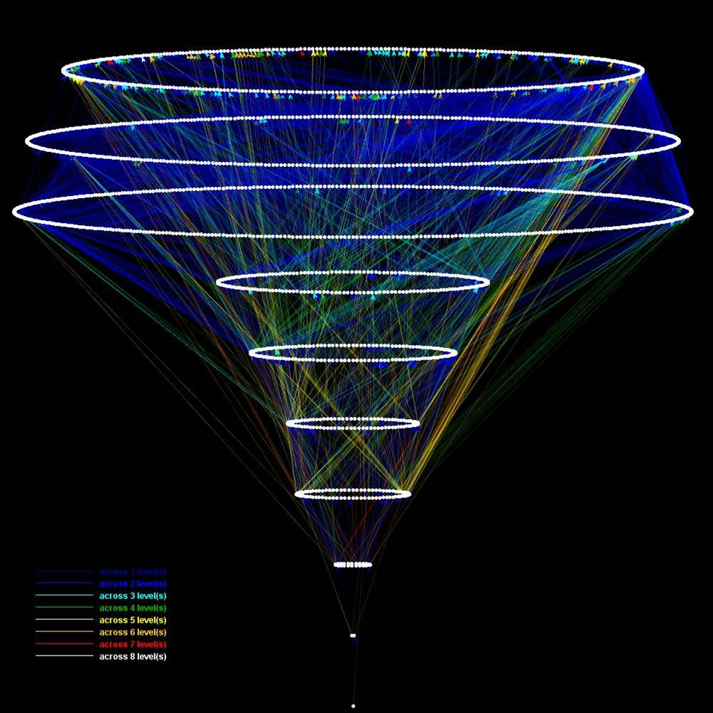
复杂网络分析
2012/8/27
万维网软件研究组

Slide 5
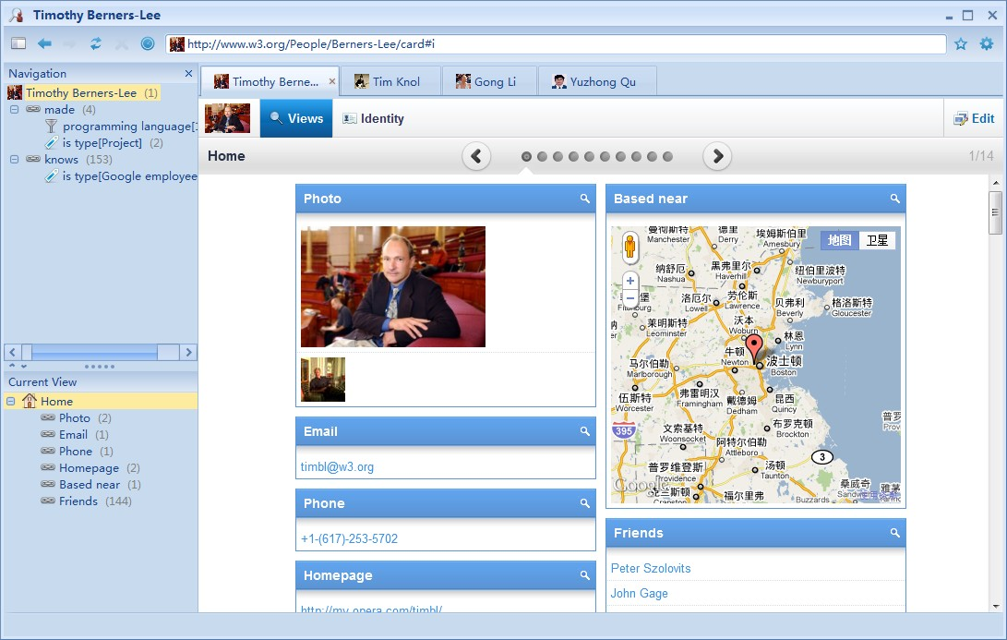
MyView浏览器
2012/8/27
万维网软件研究组

Slide 6
Win-win
2012/8/27
我们提供给你：
  真实问题
    理论与应用相结合
  国际视野
    VUA、KIT、Aberdeen
  企业合作
    IBM, 三星, 中兴, 28所
  毕业去向
    微软, 百度, EMC, 阿里云
我们需要你有：
  热情
    Google、Facebook
  开发能力
    编程、软件架构、UI
  团队合作精神
    不是一个人在战斗！
万维网软件研究组

Slide 7

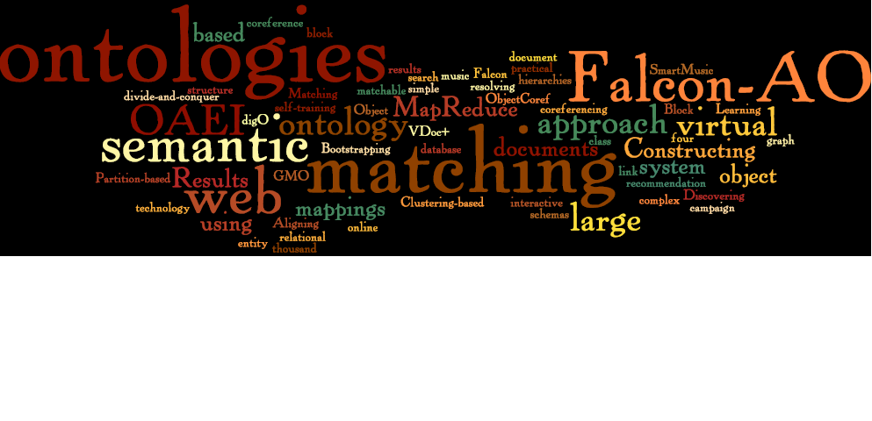
联系人：胡伟
实验室：计算机楼819室
E-mail：whu@nju.edu.cn
百合账号：websoft

